Slide 1
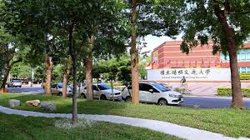
2024
陽明交通大學
EMBA 招生說明之
書審與口試準備

Slide 2
報名時間與方式
招生名額：62名
初試：書面審查(50%)
複試：口試(50%)
報名日期：112年10月 6日(五)上午 9：00 起 至
112年10月20日(五)下午 5：00 止
公告複試名單日期：112年11月24日(五)公告
複試日期：112年12月3日(日) (實體口試)
公告錄取名單日期：112年12月8日(五) 今年改採全線上報名系統 (一律網路報名&上傳資料)
ESG

Slide 3
報名繳交資料
今年改採全線上報名系統
考生基本資料表(含證件照片)。
工作經歷表。
考生研習計畫書。
個人經營管理能力專題報告。
推薦函二封(推薦人線上撰寫推薦信函)。
歷年服務證明書影本。【僅接受在職證明、離職證明或至勞保局臨櫃申請開立之承保紀錄】。
退伍令影本(工作年資須計入服役年資以符合報考資格者才需繳交)。
學歷(力)證件影本(已有碩士學位以上者，請提供學士學位(含)以上之學歷證件影本)。
其他相關資料 (如自傳、個人著作、研究報告、各種榮譽證明、專業成就文件及學習潛能與相關特殊表現之資料)。
※以報考資格第11項報名之考生，請檢附報名資格審查認定申請書正本及資格證明文件(如聘書、在職證明等。)
※以報考資格第12項報名之考生，請檢附報名資格審查認定申請書正本及國際得獎、公益活動、個人傑出表現等足彰顯個人專業成就之相關證明文件。
線上填寫送出
撰寫之後存為PDF檔上傳
掃描為PDF檔上傳

Slide 4
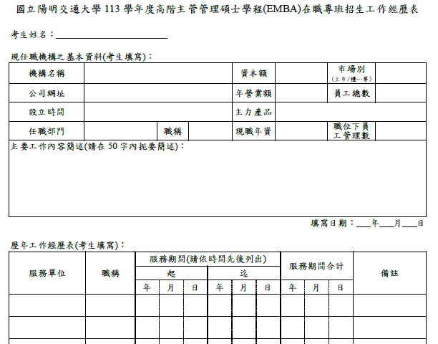
工作經歷表
言簡意賅，減少贅字。
條列/ 價值重要性/過去資歷的價值： 過去多年工作經歷，被學校視為亮點的地方。
價值重要性/影響程度/運用資源：擔任XXX財務長的權責與可控制的資源

Slide 5
考生研習計畫書
想辦法讓陽明交大無法拒絕你
國立交通大學113學年度高階主管管理碩士學程(EMBA)在職專班招生
考生研習計畫書
一、請說明您對管理的認識：
二、請簡要說明您報考本學程的動機：
三、您認為您過去的學經歷、成就對於您到本學程進修，有哪些幫助？
四、假如您獲得本學程碩士學位，您準備如何發展您的事業？
五、您認為您個人的健康、婚姻狀況、家庭狀況、語文能力、經濟狀況等，對於您在本學程的研究，可能會有哪些的幫助或困難？
六、如果您還有任何背景資料，如傑出事項或專業成就，請您簡要說明或提供文件資料以助於評審委員對您的評估。
七、您認為什麼樣的學員背景組成可以讓本學程的效果最大化？為什麼？
八、您認為到本學程學習除您個人受益外，您認為您能在學程中貢獻什麼？
內容要呼應四點
報考動機
工作、進修、生活如何兼顧平衡
什麼樣的學員背景組成可以讓本學程的效果最大化
獲得本學程碩士學位後，如何發展個人事業或職涯發展或對本學程或學校的貢獻
我就是陽明交大EMBA要找的人

Slide 6
個人經營管理能力專題報告
報告主題的方向建議
篇幅限2頁，格式自訂
如對公司的貢獻及潛力、專業能力的分享、特殊才能或訓練、管理文獻閱讀心得，或其他可資彰顯個人經營管理能力之主題。
凸顯個人經營專業管理能力貢獻，透過官方認證結果，證明其個人能力。
研習計劃書 v.s.經營管理能力專題報告
研習計劃書：因為學經歷背景，念了陽明交大後，期許自我未來如何發揮影響力；
經營管理能力專題報告：指的是過去在業界經歷，或是在公司內部，或是在其他不同領域上，個人曾經有過的特殊表現，如同專案回顧，連結到結果獲獎事蹟或是證照等實質成果。對公司的貢獻及潛力、專業能力的分享、特殊才能或訓練、管理文獻閱讀心得，彰顯經營管理能力主題。

Slide 7
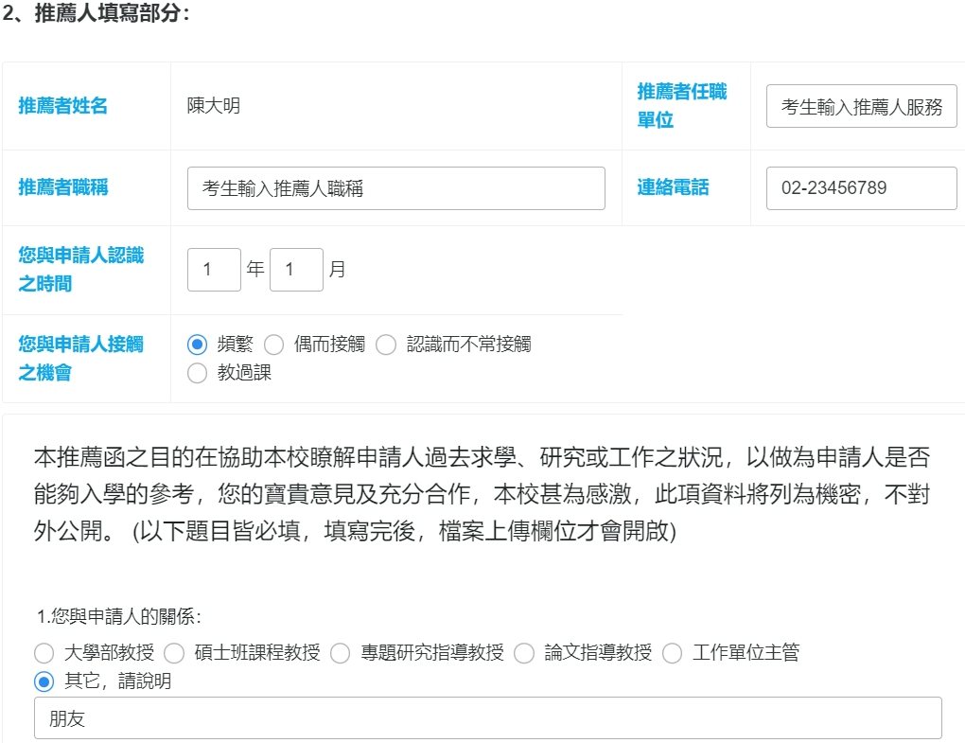
推薦函二封
推薦人線上撰寫推薦信函
推薦人的資格條件
認識、了解考生的人，可以是工作夥伴、親友。
申請人的重要優點— 推薦人提出的內容要一致性。

Slide 8
推薦函二封
推薦人線上撰寫推薦信函
推薦人的資格條件
認識、了解考生的人，可以是工作夥伴、親友。
推薦人提出的內容要一致性。
考生在系統填寫推薦人的姓名、公司、職稱、E-mail、電話
系統會寄信到推薦人信箱
推薦人點選E-mail內的連結之後線上填寫推薦信
考生可線上查詢推薦人回覆狀況
Note:
線上網頁表單的內容和往年推薦信內容大致相同，只是Word檔換成線上表單填寫送出
注意是否有被歸類到垃圾信件
推薦人送繳推薦信期限: 10/22(日) 17:00

Slide 9
推薦函二封-步驟說明(1)
考生於線上報名系統填寫推薦人資料

Slide 10
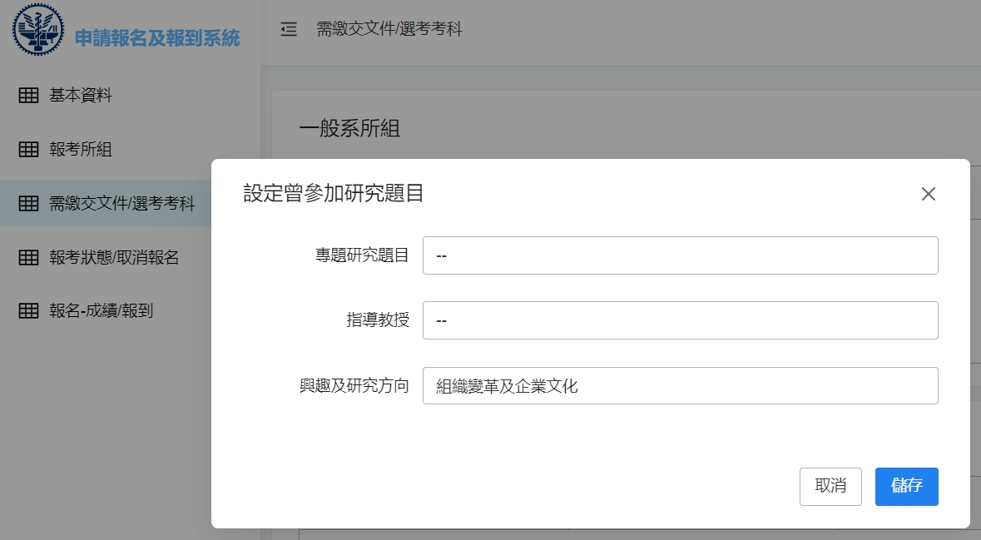
推薦函二封-步驟說明(2)
非必填

Slide 11
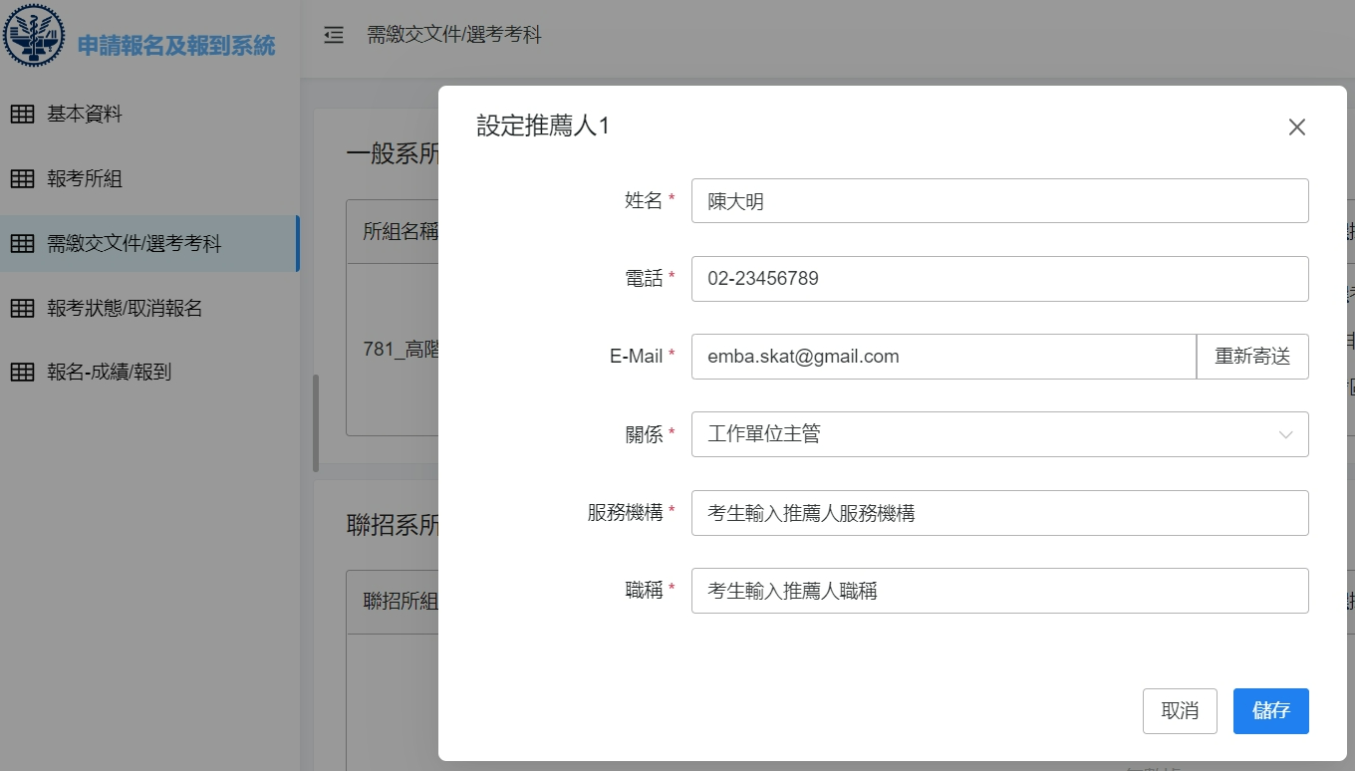
推薦函二封-步驟說明(3)
非必填

Slide 12
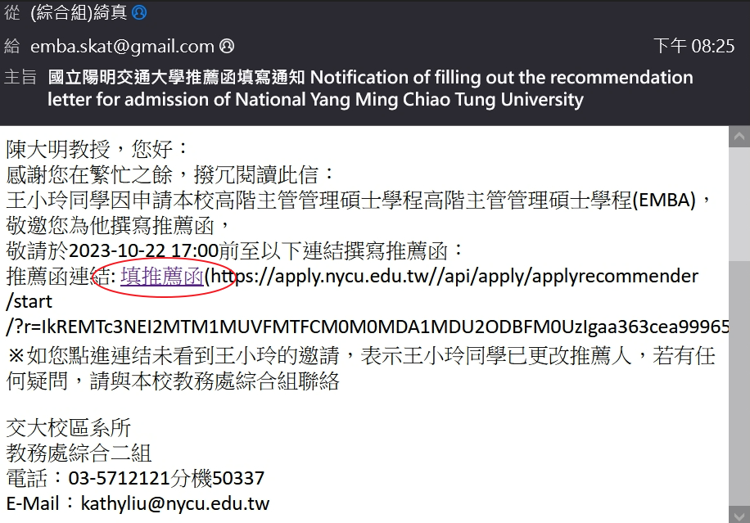
推薦函二封-推薦人步驟說明(1)
線上報名系統發出 “推薦函填寫通知”給予推薦人

Slide 13
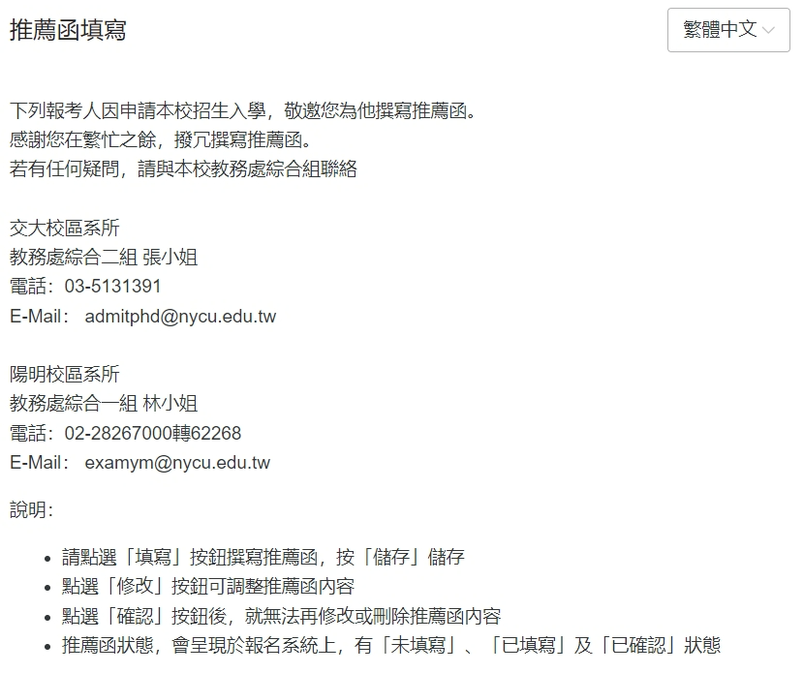
推薦函二封-推薦人步驟說明(2)
中英文切換

Slide 14
推薦函二封-推薦人步驟說明(3)

Slide 15
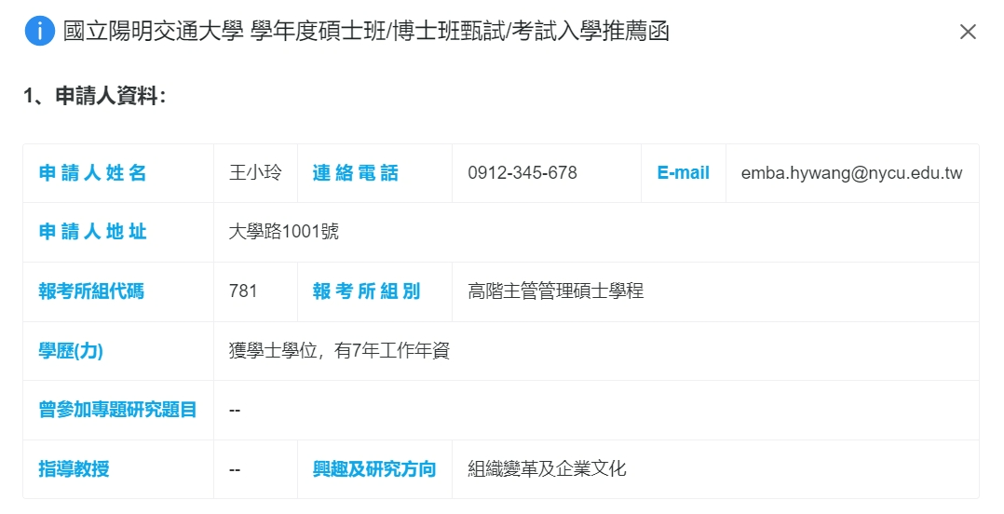
推薦函二封-推薦人步驟說明(4)
系統自動帶入資料

Slide 16
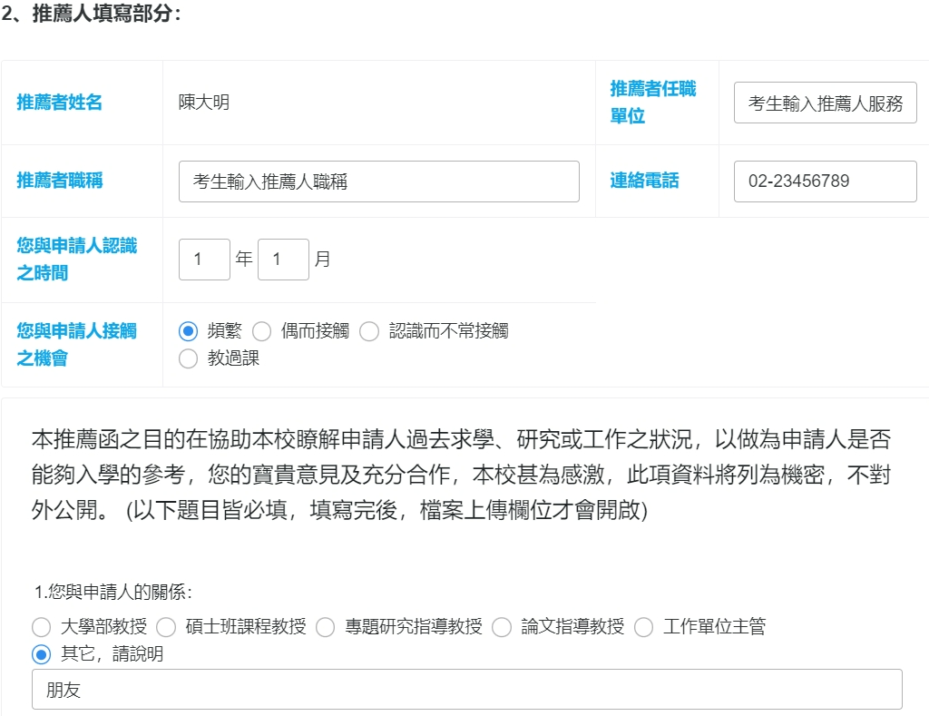
推薦函二封-推薦人步驟說明(5)

Slide 17
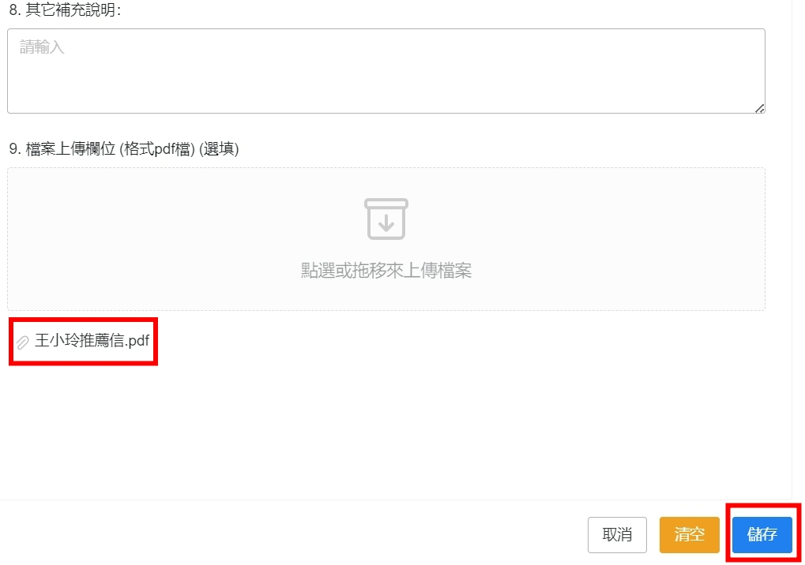
推薦函二封-推薦人步驟說明(6)
推薦人亦可附上推薦信之PDF當案

Slide 18
其他相關資料
曾得過全國模範勞工，因此透過此官方正式文件，呈現過去工作表現成果；
自傳
國家閱兵專案，後勤管理，獲得獎章
1
研發專利
各種榮譽證明
4
個人著作
獲得公司內部最佳創新團隊獎、當責年度大獎、公司外部如財團法人人力資源協會理事、擔任多屆多年人力資源協會認證班老師、執行科專計畫
2
專業成就證明
5
研究報告
3
學習潛能
6
參加研習管理訓練課程
個人管理經歷，例如不適任員工如何讓員工自行自請離職、
107年度協助陸軍徵招新兵專案
相關特殊表現
7

Slide 19
書審相關資料
留意資料繳交符合規範 版面編排精美容易閱讀

Slide 20
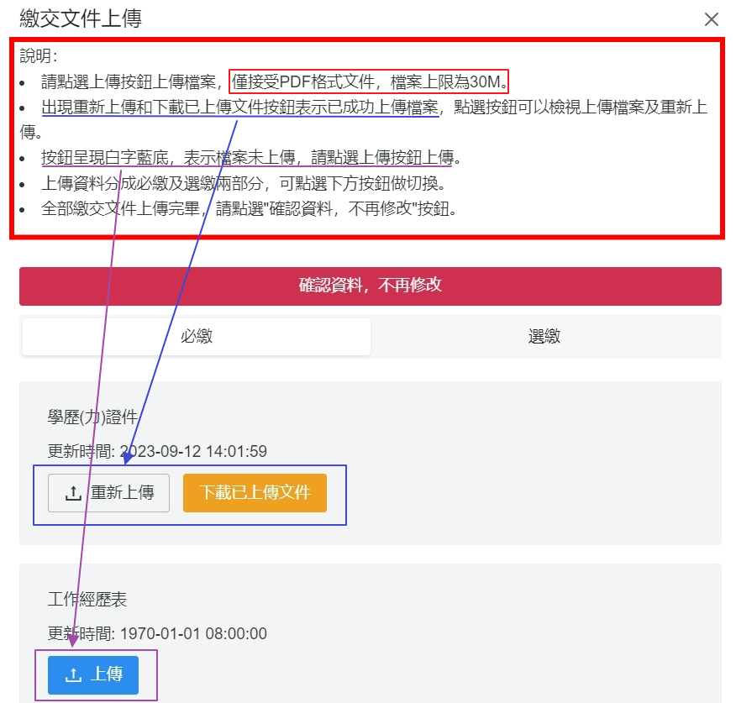
書審相關資料
每一PDF檔案上限 30MB
其他相關資料
or
檢附報名資格審查認定申請書

Slide 21
口試考古題
放輕鬆與口試委員閒聊!
除了自我介紹之外，口試委員常問的十個問題，提供給各位參考 1. 你為什麼要來讀EMBA？ 2. 在眾多大學EMBA研究所中，你為何選擇陽明交大？ 3. 你想在EMBA學程中學到什麼？ 4. 讀EMBA對你的職場及工作上有什麼幫助？ 5. 請問你喜歡什麼運動和休閒活動？ 6. 平常之閱讀習慣、書籍為何？ 7. 在忙碌的事業下，你如何兼顧課業與良好生活品質？ 8. 你覺得在過去的工作經歷中，最自豪的貢獻有哪幾項?它的價值與意義何在？ 9. 你所做過的最困難的抉擇是什麼？ 10.你認為貴公司最應該突破的地方是什麼？為什麼？

Slide 22
陽明交大讓你擁有
財富
友誼
知識
事業
健康
找到自己的定位、找到自己的價值

